Slide 1

Mise en place d’un pipeline de données sur le cloud :
Application sur les données
météorologiques en Afrique
Realisé par:
Ahmed Firhoun Oumarou Souleye
Mamadou Saïdou Diallo
Fatimata Tall
Elèves en AS3
Supervisé par:
Mme Mously DIAW
Senior ML Engineer

Slide 2


PLAN
Introduction | 1
Définition | 2
Collecte (Extract) | 3
Transformation (Transform) | 4
Chargement (Load) | 5
Pratique | 6
Conclusion | 7

Slide 3
Introduction
La mise en place d'un pipeline de données sur AWS permet d'automatiser l'ingestion, le traitement, le stockage et la visualisation des données

Slide 4
Définition
Objectif
Obtenir des informations en temps réelle sur un phénomène et automatiser le processus de collecte, de traitement et de stockage des données brutes.
Un pipeline est un ensemble de processus et d’outils utilisés pour collecter des données brutes à partir d’une ou de plusieurs sources et présenter les résultats dans un format compréhensible.
Cas pratique
Visualisation des informations météorologiques journalières de toutes les régions des pays africains

Slide 5
ETAPES D’UN PIPELINE
1
2
3
4
Collecte des données
Transformation des données
Chargement et stockage des données
Visualisation des données

Slide 6

Etapes:
Identification de(s) source(s) de données (page web, API,...)
Identification des outils de collecte (Web scraping par exemple)
Identification des outils d’automatisation (ex : AWS Lambda)
Collecte
Automatique et continue

Slide 7
Mise en oeuvre:
Source: NASA POWER API
Outils de collecte: la bibliothèque “requests” de PYTHON
Outil d’automatisation: Collecte des données journalières (chaque 24H) avec AWS
Outils: Amazon Kinesis Data Streams, AWS Lambda
Collecte
Automatique et continue

Slide 8
Etapes:
Identification des problèmes et incohérences dans les données
Choix des techniques de correction et application
Préparation des données pour le chargement
Automatisation de la correction
Transformation
Traitement et mise au bon format pour le chargement

Slide 9

Mise en oeuvre:
Problèmes: Formatage des caractères spéciaux, correction des types de variables
Techniques de correction: Uniformisation des encodages avec Python et correction des types des variables.
Préparation des données: Segmentation des données en tables (si nécessaire)
Automatisation: Exécution des algorithmes de correction et de préparation après chaque collecte (chaque 24h)
Outils: AWS Glue, AWS Lambda...
Transformation
Traitement et mise au bon format pour le chargement

Slide 10
QUELQUES OUTILS DE CHARGEMENT
Amazon Redshift
Snowflake
Google BigQuery
Amazon S3
Azure Data Lake
Chargement
Charger la base dans un Data Warehouse ou un Data Lake

Slide 11

Mise en oeuvre:
Stockage sur AWS S3 à partir de Lambda
Chargement

Slide 12
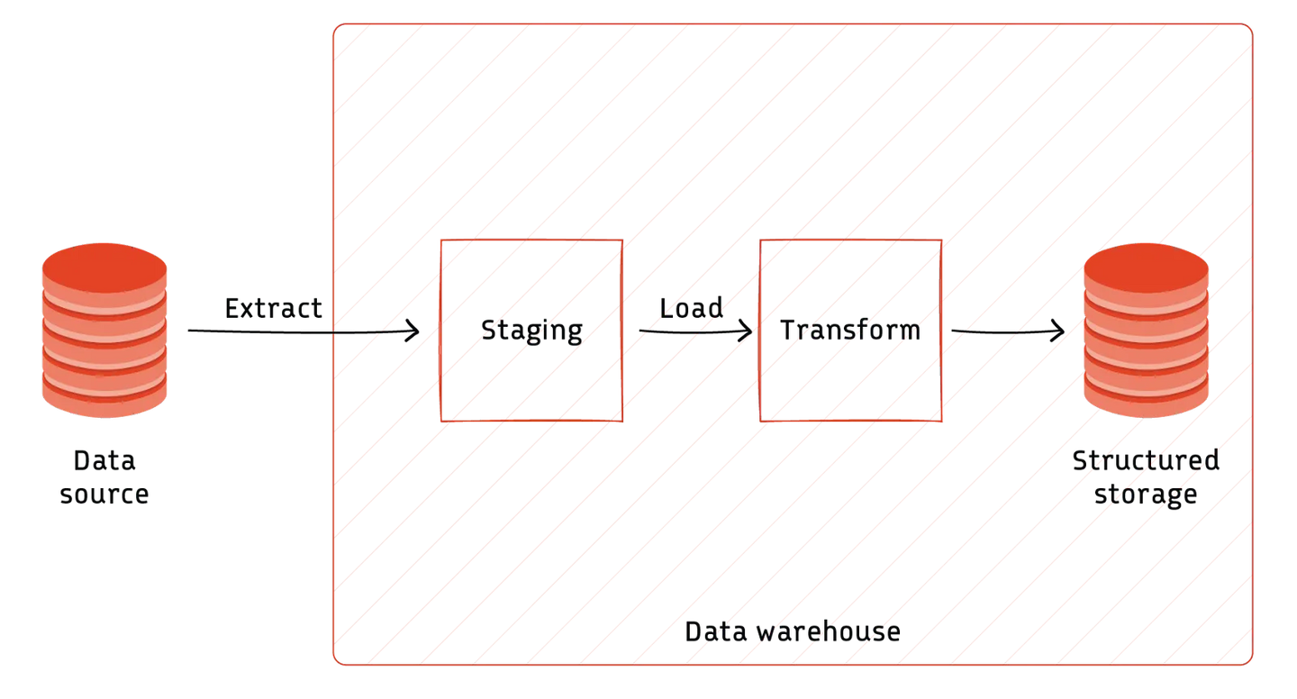
EN RESUME

Slide 13
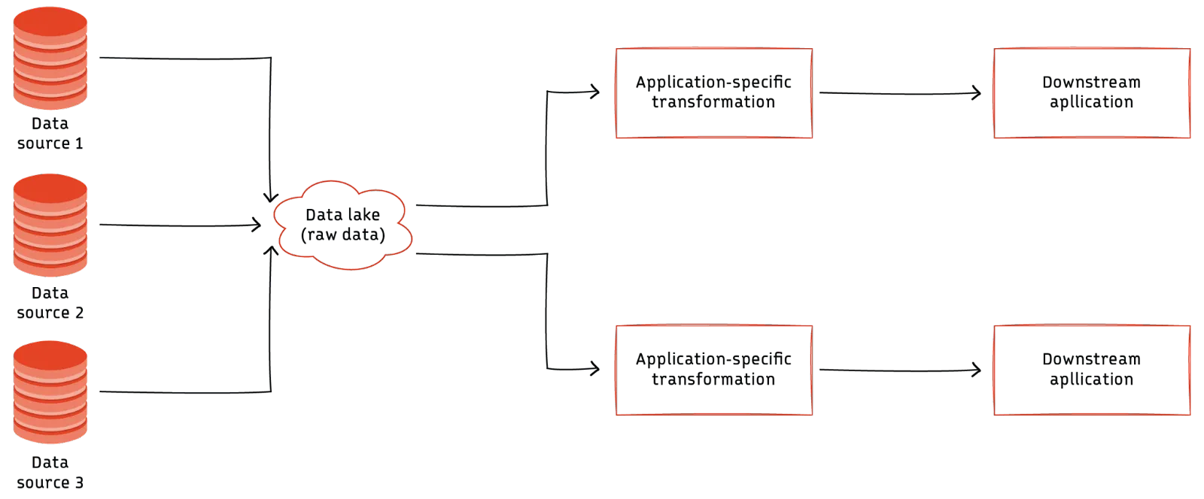
EN RESUME

Slide 14

Etapes de mise en place du pipeline de donnees sur les informations météorologiques des régions africaines
Identification des sources: NASA POWER API
Création de la fonction Lambda
Spécification du déclencheur (execution chaque 24h) pour l’automatisation du processus avec EventBridge
Spécification de la destination (Amazon S3)
Création des couches (layers) qui sont des packages réutilisables contenant du code ou des bibliothèques pouvant être partagés entre plusieurs fonctions Lambda.
Implémentation du code de la fonction Lambda (et configuration des paramètres si nécessaire)

Slide 15
Conclusion
La mise en place d'un pipeline de données sur AWS permet d'automatiser l'ingestion, le traitement, le stockage et la visualisation des données

Slide 16
LIENS
1 | https://datascientest.com/pipeline-de-donnees
2 | https://www.cartelis.com/blog/pipeline-de-donnees-definition-exemples/#ancre2
3 | https://youtu.be/kGT4PcTEPP8?feature=shared

